Slide 1
나도시락
화면정의서

Slide 2
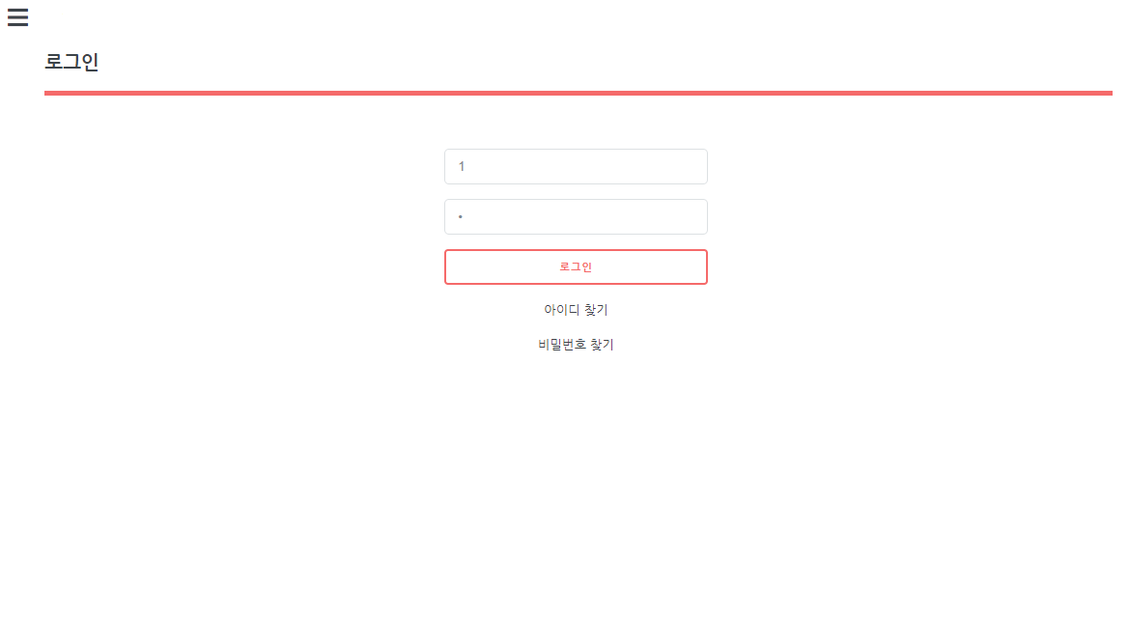
PAGE TITLE
로그인
SCREEN ID
C-MEM-000-002
DATE
2021.04.19
DESCRIPTION
[공통]로그인 화면 구성
DETAIL DESCRIPTION
- 아이디 입력
- 비밀번호 입력
- 아이디 찾기
- 비밀번호 찾기
화면설명
- 일반학생,반장,관리자 로그인가능
- 아이디찾기, 비밀번호 찾기 가능

Slide 3
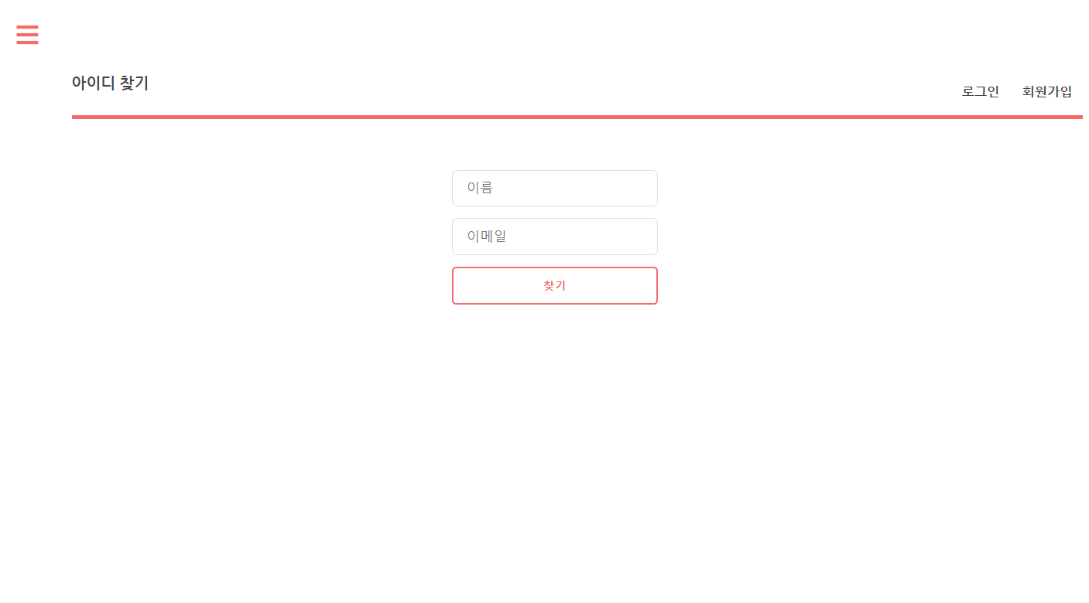
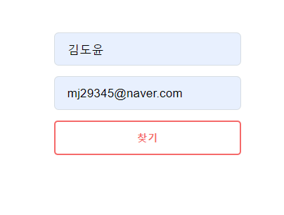
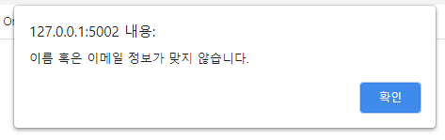
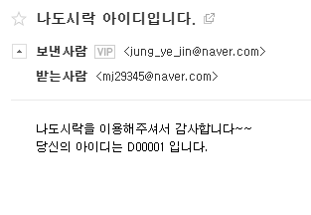
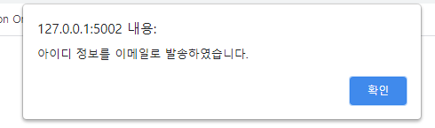
PAGE TITLE
로그인
SCREEN ID
C-MEM-000-002
DATE
2021.04.19
DESCRIPTION
[공통]아이디 찾기
DETAIL DESCRIPTION
- 아이디 찾기 클릭 시 출력
- 정보입력
- 틀린정보 입력시 alert
- 맞는 정보 입력시 alert
- 이메일확인창
화면설명
아이디 찾기 클릭시 이름과 이메일주소 입력하면 이메일로 아이디가 발송된다

Slide 4
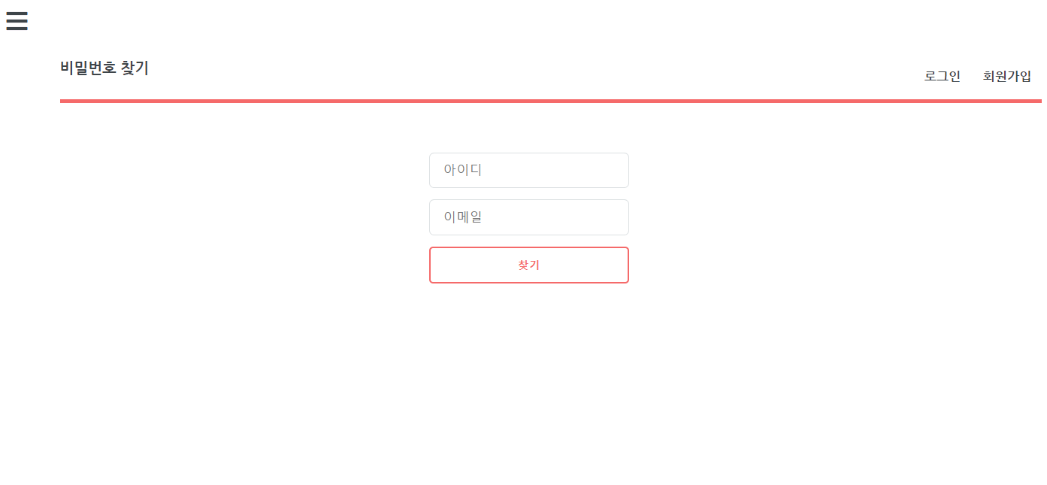
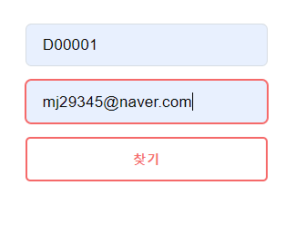
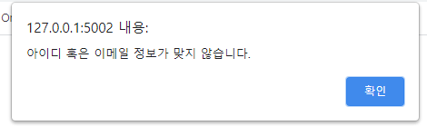
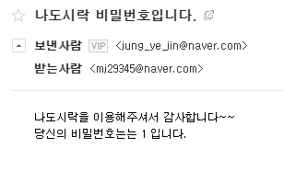
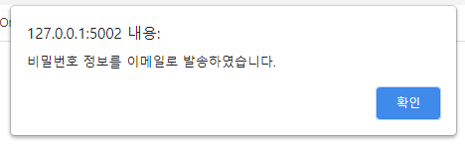
PAGE TITLE
로그인
SCREEN ID
C-MEM-000-002
DATE
2021.04.19
DESCRIPTION
[공통]비밀번호 찾기
DETAIL DESCRIPTION
- 비밀번호 찾기 클릭 시 출력
- 정보입력
- 틀린정보 입력시 alert
- 맞는 정보 입력시 alert
- 이메일확인창
화면설명
비밀번호 찾기 클릭시 아이디와 이메일주소 입력하면 이메일로 비밀번호가 발송된다

Slide 5
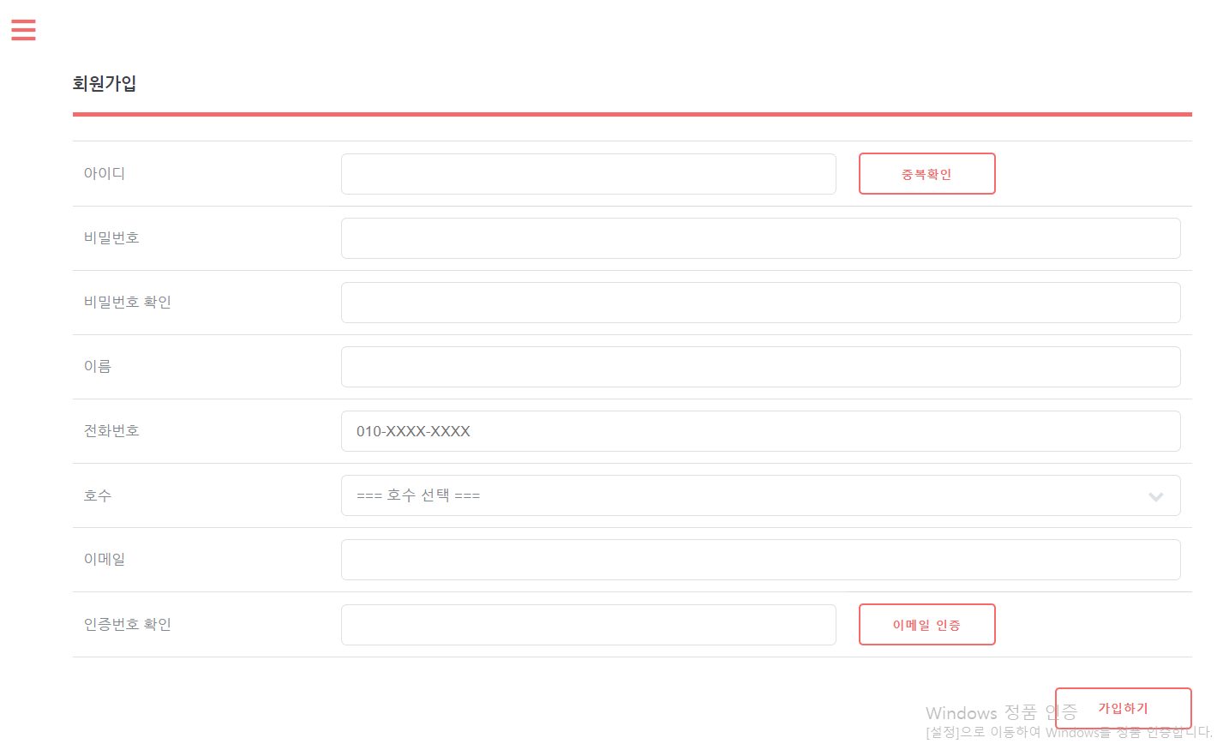
PAGE TITLE
회원가입
SCREEN ID
C-MEM-000-001
DATE
2021.04.19
DESCRIPTION
[공통]회원가입클릭시 출력화면
DETAIL DESCRIPTION
- 회원가입창
- 아이디, 비밀번호, 비밀번호 확인, 이름, 전화번호, 호수, 이메일, 인증번호 입력
화면설명
아이디, 비밀번호, 비밀번호 확인, 이름, 전화번호, 호수, 이메일, 인증번호 입력 후 회원가입이 완료됨

Slide 6
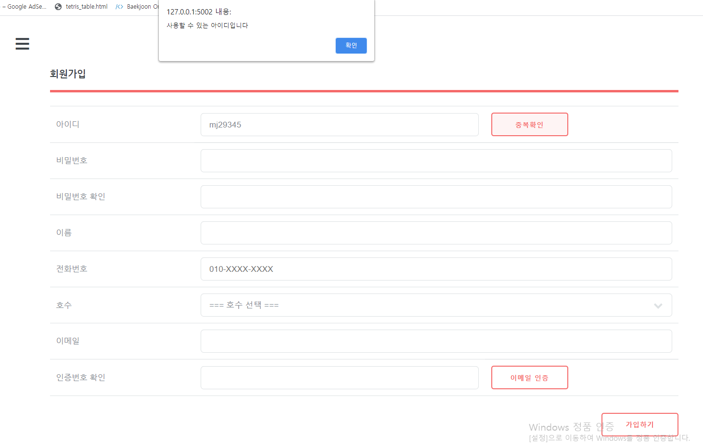
PAGE TITLE
회원가입
SCREEN ID
C-MEM-000-001
DATE
2021.04.19
DESCRIPTION
[공통]회원가입시 아이디 중복확인
DETAIL DESCRIPTION
- 회원가입창
- 아이디 중복확인 시 alert
화면설명
회원가입 시 아이디 중복확인을 클릭하여 확인을 받는다

Slide 7
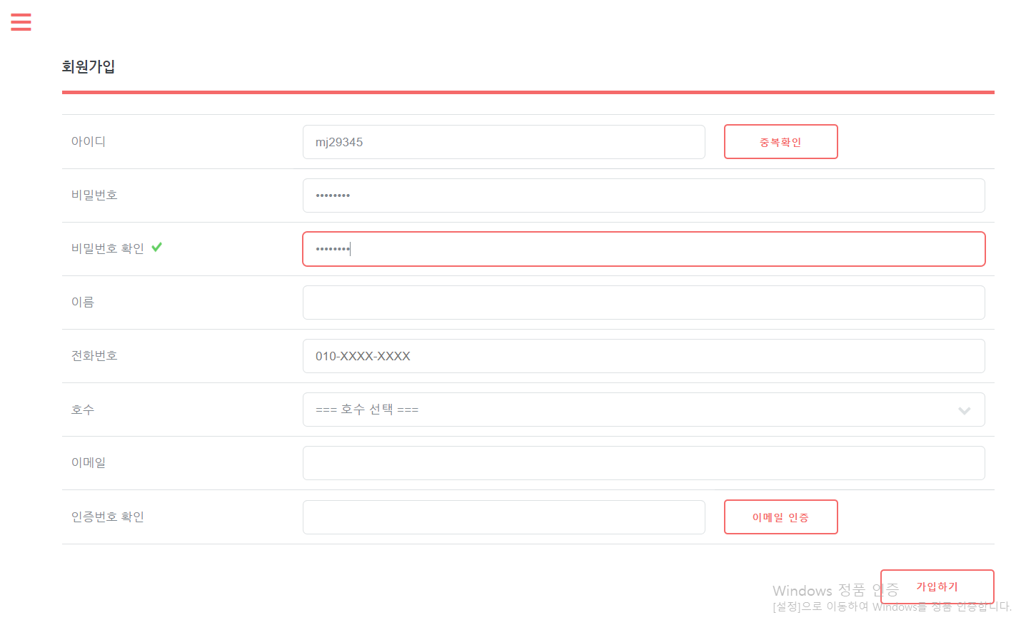
PAGE TITLE
회원가입
SCREEN ID
C-MEM-000-001
DATE
2021.04.19
DESCRIPTION
[공통]회원가입시 비밀번호 확인
DETAIL DESCRIPTION
- 회원가입창
- 비밀번호가 같을때 체크이미지 표시
화면설명
회원가입 시 비밀번호가 같으면 체크이미지가 출력되고 다르면 출력되지 않는다

Slide 8
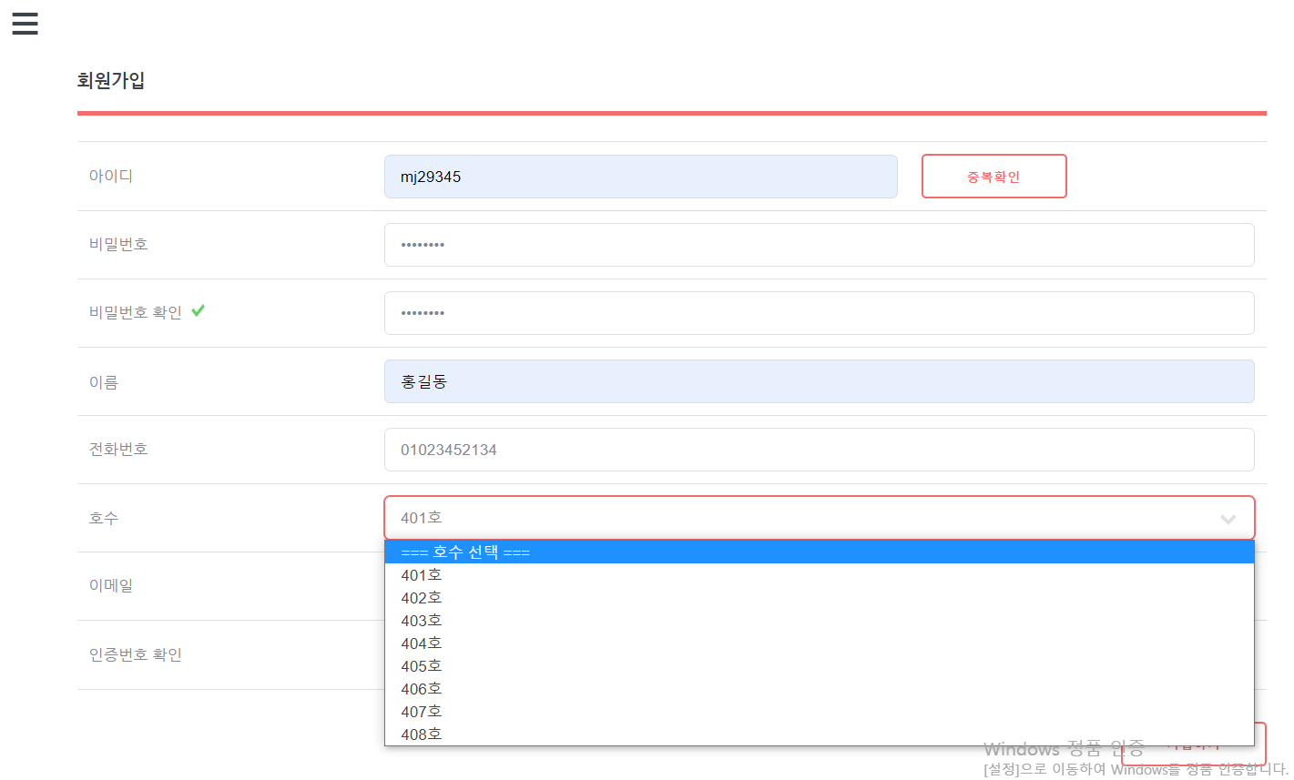
PAGE TITLE
회원가입
SCREEN ID
C-MEM-000-001
DATE
2021.04.19
DESCRIPTION
[공통]회원가입시 호수선택
DETAIL DESCRIPTION
- 회원가입창
- 해당 호수 입력
화면설명
회원가입 시 자신이 속한 호수를 선택한다

Slide 9
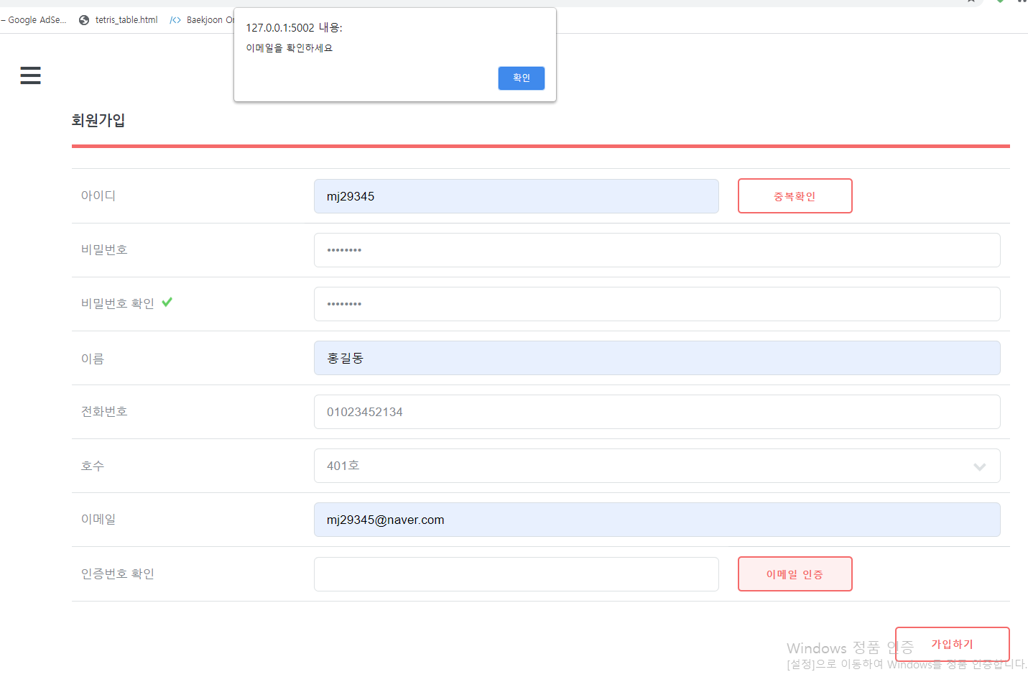
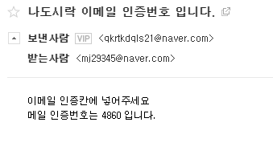
PAGE TITLE
회원가입
SCREEN ID
C-MEM-000-001
DATE
2021.04.19
DESCRIPTION
[공통]회원가입시 이메일 인증
DETAIL DESCRIPTION
- 회원가입창
- 이메일 인증클릭시 alert
- 이메일 확인
화면설명
회원가입 시 이메일을 입력하고 이메일인증을 하면 alert로 확인창이 출력된다

Slide 10
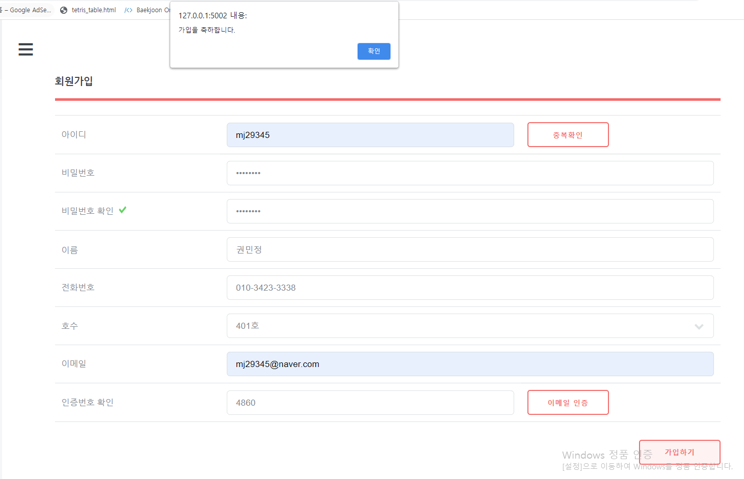
PAGE TITLE
회원가입
SCREEN ID
C-MEM-000-001
DATE
2021.04.19
DESCRIPTION
[공통]회원가입완료
DETAIL DESCRIPTION
- 회원가입창
- 최종회원가입이 성공하면 alert
화면설명
최종회원가입이 완료되면 alert창으로 가입확인창을 띄운다

Slide 11
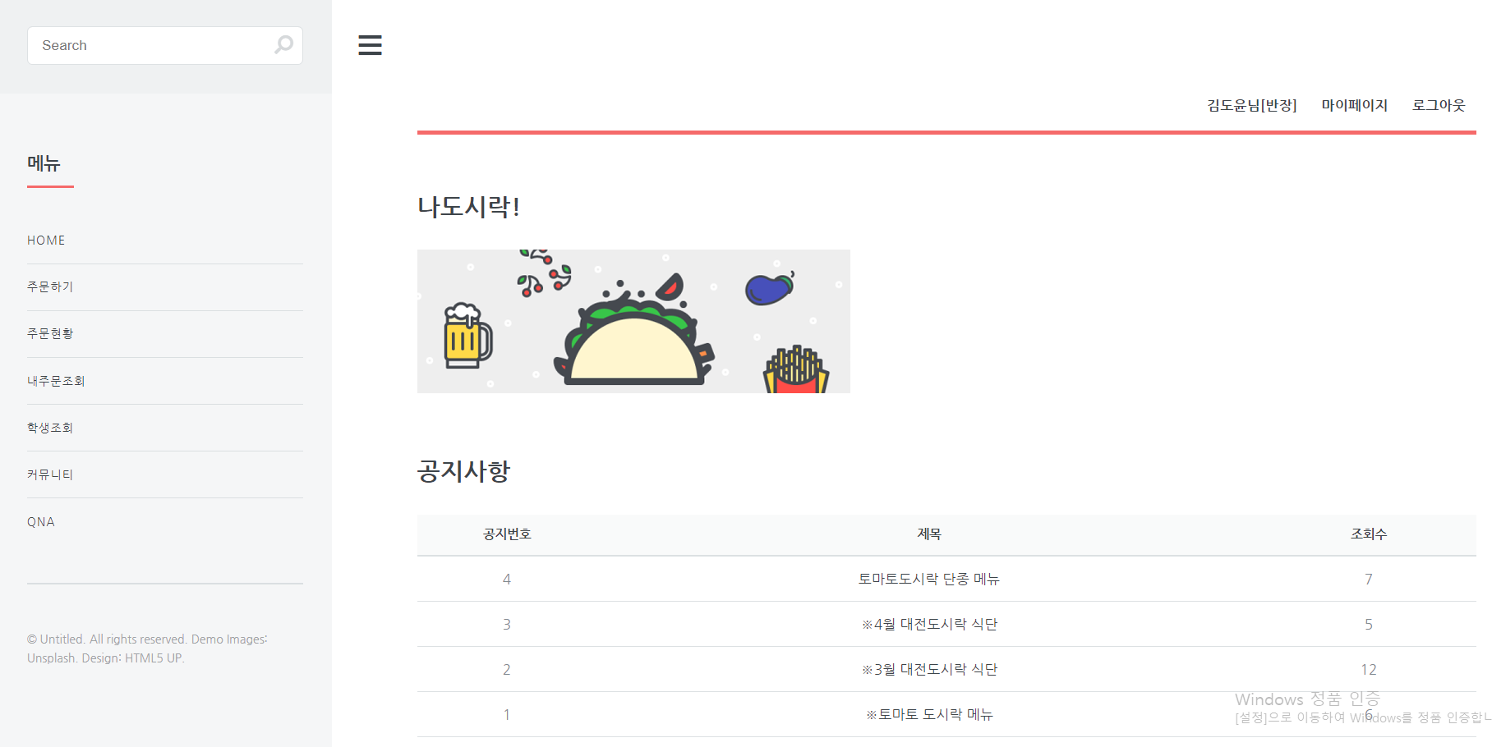
PAGE TITLE
메인페이지
SCREEN ID
C-MAI-000-001
DATE
2021.04.19
DESCRIPTION
[공통]최초 로그인시 홈화면
DETAIL DESCRIPTION
- 카테고리 :
HOME, 주문하기, 주문현황, 내주문조회,
학생조회,커뮤니티,QNA
- 공지사항, 마이페이지
화면설명
로그인된 HOME 화면에서 카테고리별로 조회 할 수 있고 공지사항을 확인 할 수 있다

Slide 12
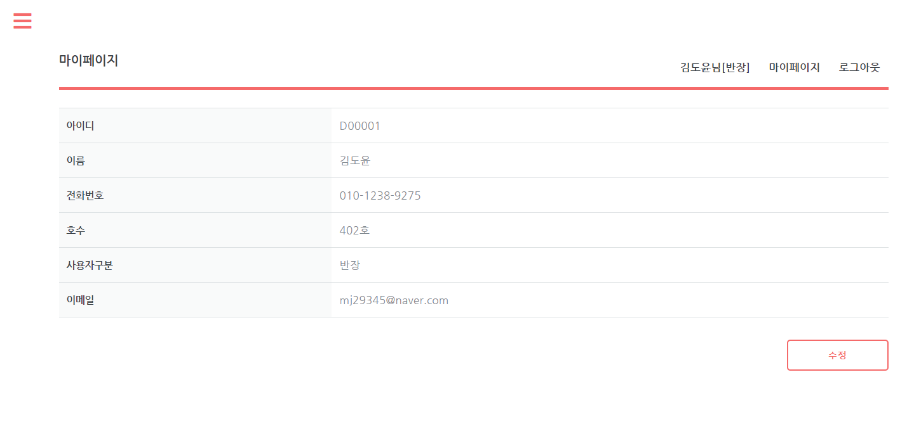
PAGE TITLE
마이페이지
SCREEN ID
C-MEM-001-001
DATE
2021.04.19
DESCRIPTION
[공통]마이페이지
DETAIL DESCRIPTION
- 마이페이지 조회
화면설명
마이페이지에서 아이디, 이름, 전화번호, 호수, 사용자구분(반장,일반),이메일을 확인할 수 있다

Slide 13
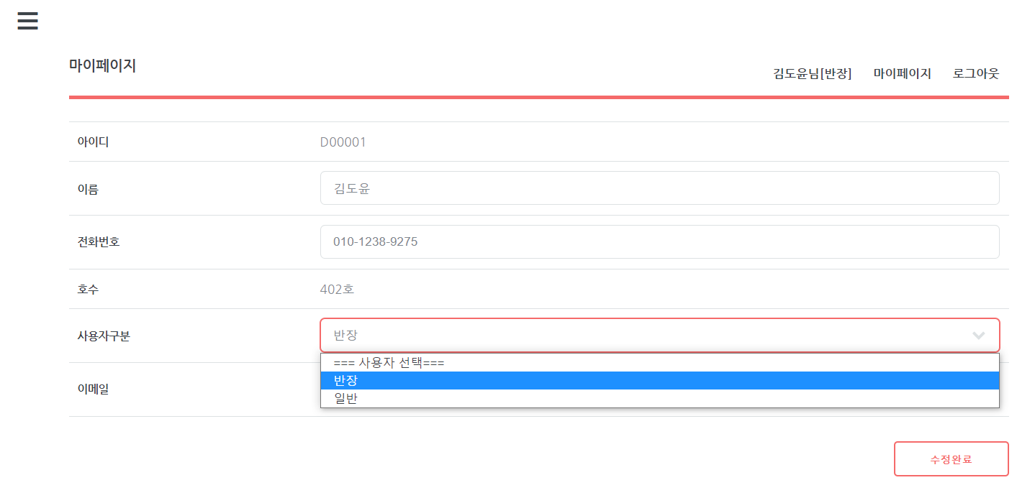
PAGE TITLE
마이페이지
SCREEN ID
C-MEM-001-001
DATE
2021.04.19
DESCRIPTION
[공통]마이페이지에서 내정보 수정
DETAIL DESCRIPTION
- 마이페이지 수정
화면설명
마이페이지에서 아이디와 호수를 제외한 정보를 수정할 수 있다

Slide 14
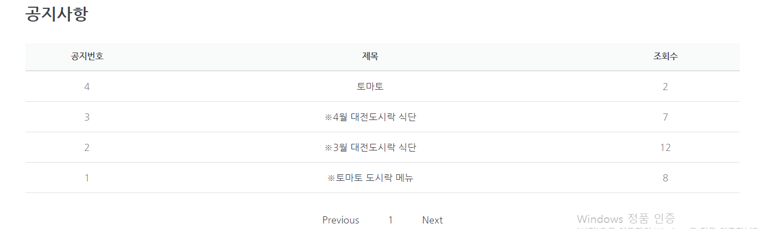
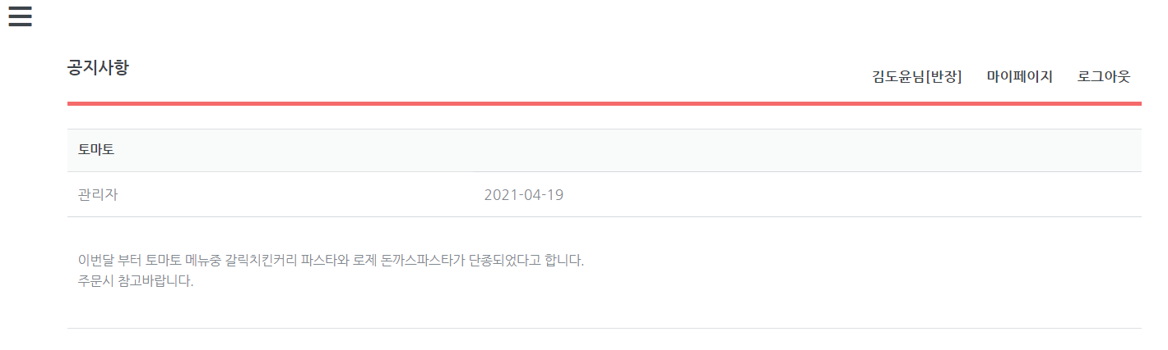
PAGE TITLE
공지사항
SCREEN ID
C-BOA-001-001
DATE
2021.04.19
DESCRIPTION
[공통]공지사항 확인
DETAIL DESCRIPTION
- 공지사항 조회
화면설명
공지사항을 조회할 수 있다

Slide 15
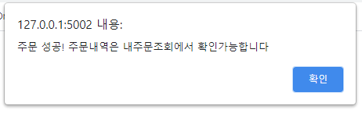
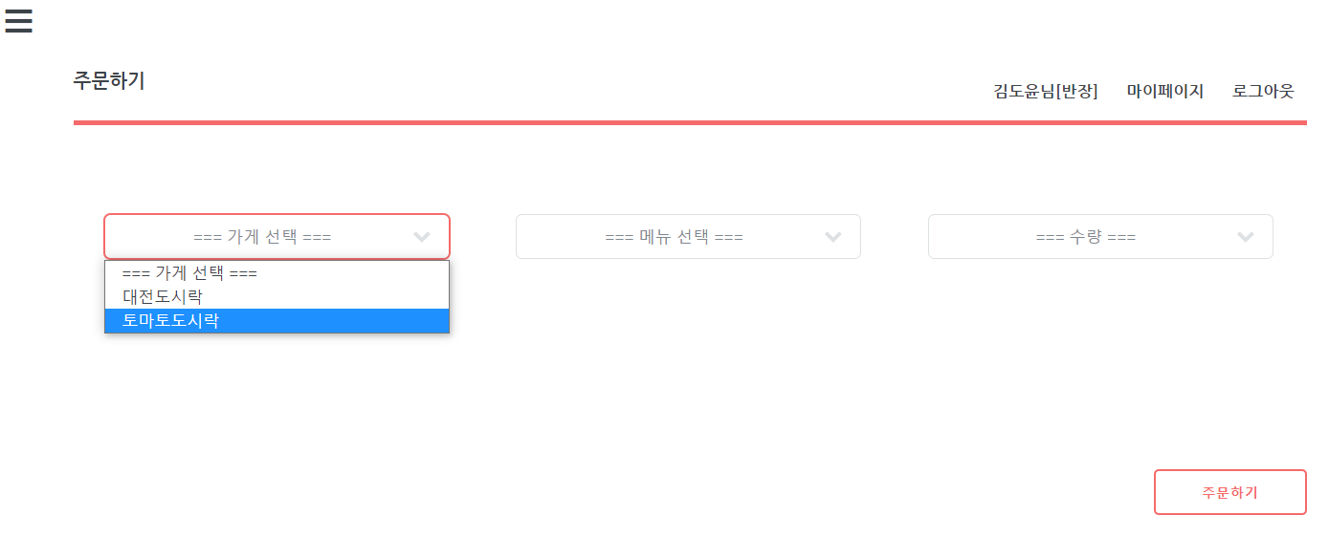
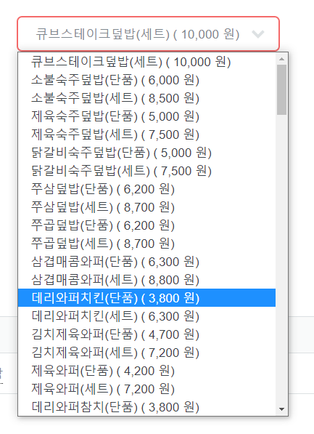
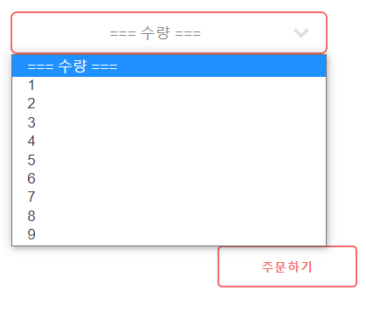
PAGE TITLE
주문하기
SCREEN ID
C-BOA-003-001
DATE
2021.04.19
DESCRIPTION
[공통]주문하기(일반,반장)
DETAIL DESCRIPTION
- 주문하기 페이지
화면설명
주문시 가게, 메뉴, 수량을 선택 후 주문하기 버튼을 클릭하면 주문성공창이 출력된다

Slide 16
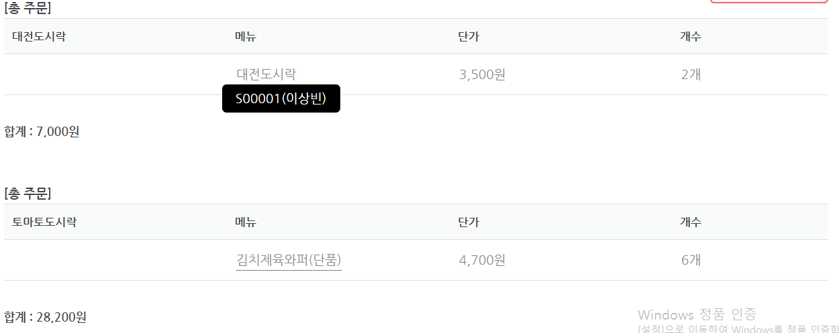
PAGE TITLE
주문하기
SCREEN ID
C-BOA-003-001
DATE
2021.04.19
DESCRIPTION
[공통]주문하기(일반,반장)
DETAIL DESCRIPTION
- 주문하기 페이지
화면설명
주문하기 화면에는 총주문내역과 어떤 사람이 주문했는지 확인하고 총결제 금액을 조회할 수 있다

Slide 17
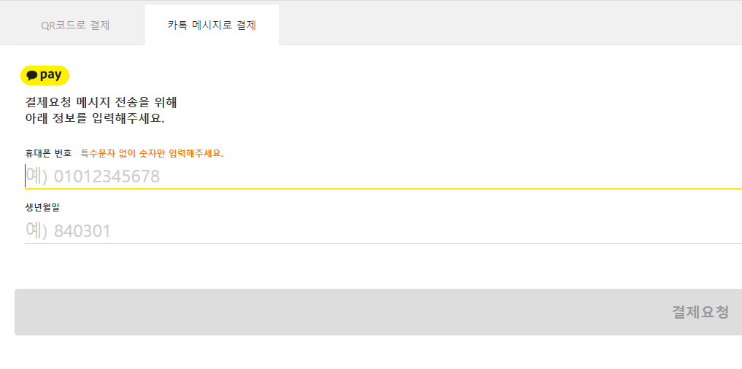
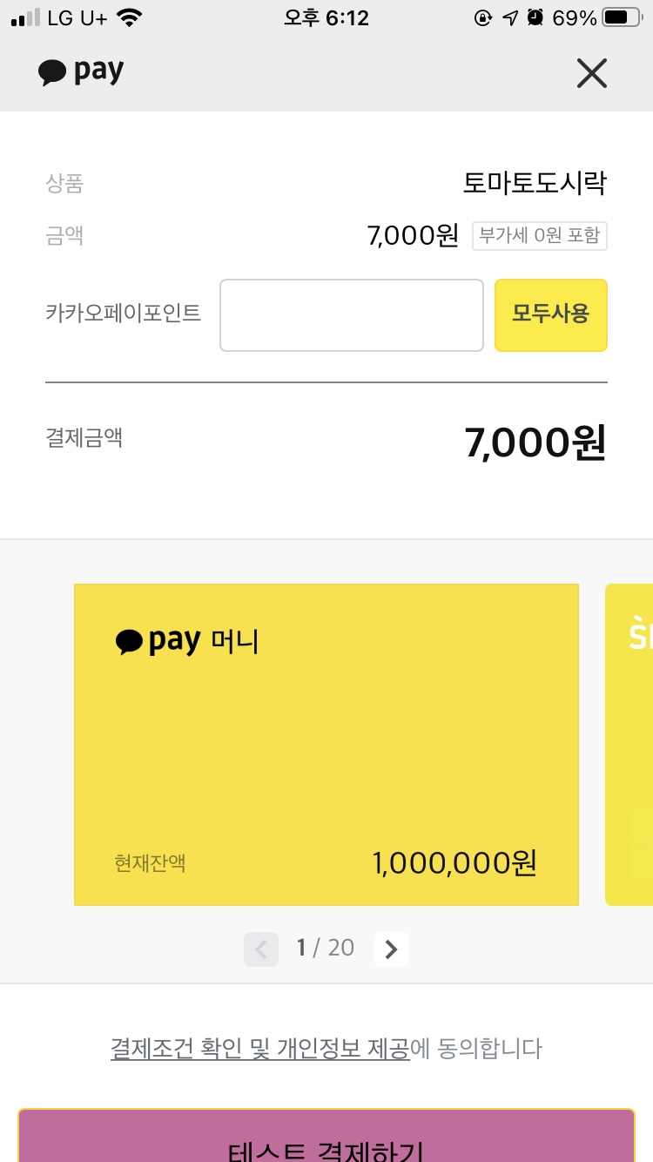
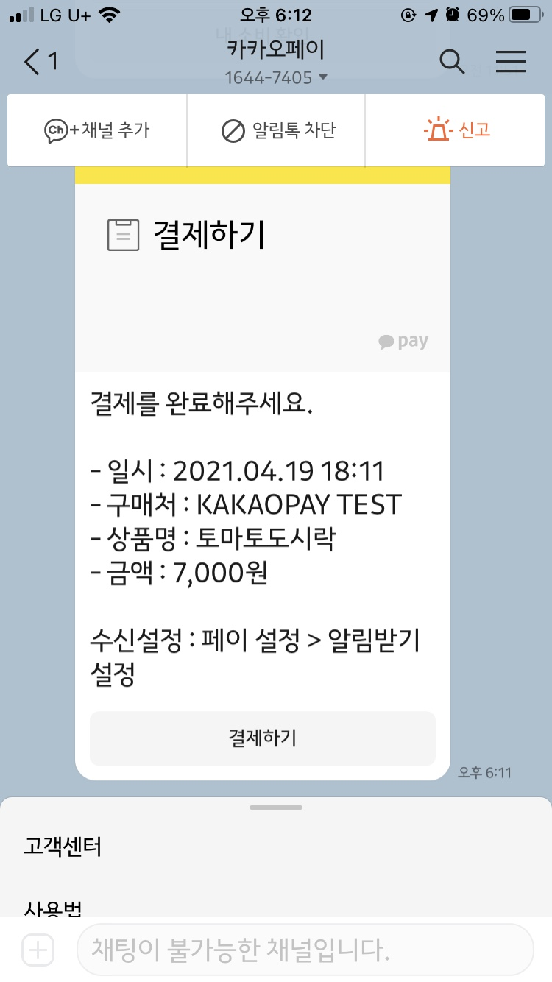
PAGE TITLE
결제하기
SCREEN ID
C-BOA-003-001
DATE
2021.04.19
DESCRIPTION
[반장]결제하기
DETAIL DESCRIPTION
- 주문하기 페이지
화면설명
반장이 주문하기를 클릭하면 카카오페이지로 넘어간다

Slide 18
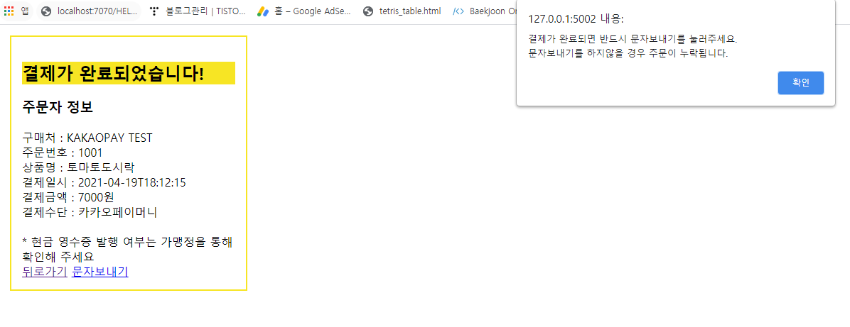
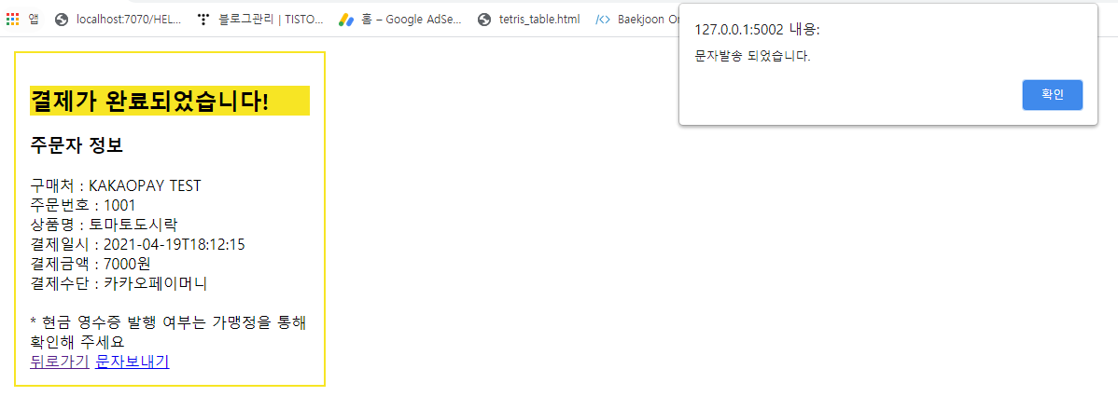
PAGE TITLE
결제하기
SCREEN ID
C-BOA-003-001
DATE
2021.04.19
DESCRIPTION
[반장]결제하기
DETAIL DESCRIPTION
- 주문하기 페이지
화면설명
결제가 완료되면 결제완료창이 출력되고 문자발송이 완료되면 완료창이 출력된다

Slide 19
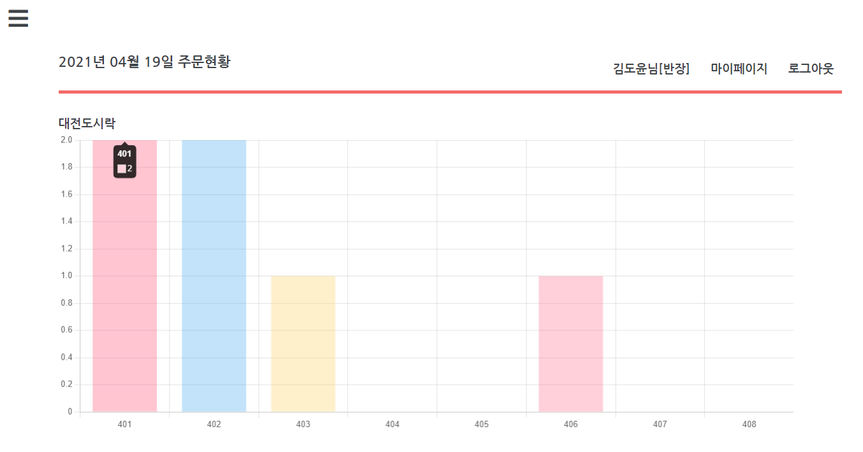
PAGE TITLE
주문현황
SCREEN ID
C-BOA-003-001
DATE
2021.04.19
DESCRIPTION
[공통]주문현황 조회
DETAIL DESCRIPTION
- 주문현황 조회
화면설명
호수별, 반별, 가게별로 현재 주문개수를 실시간으로 조회할 수 있다.

Slide 20
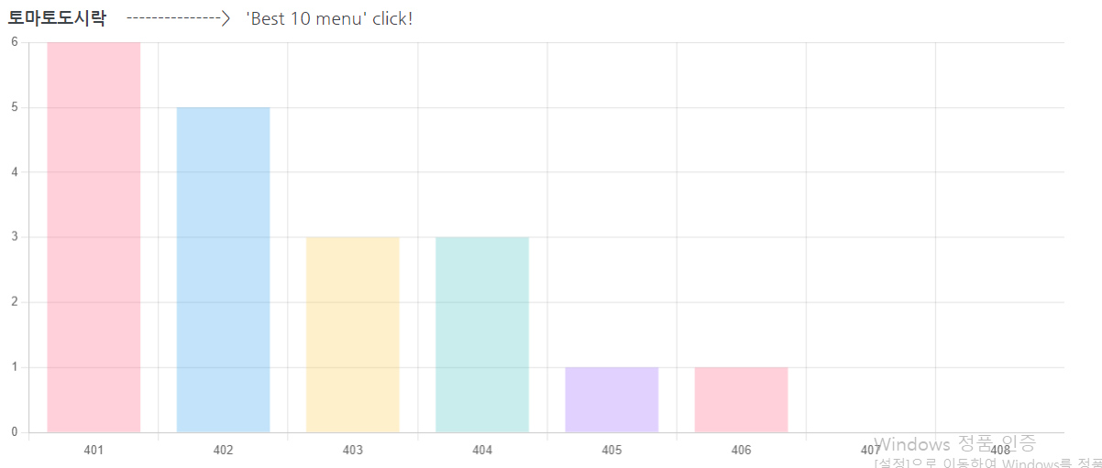
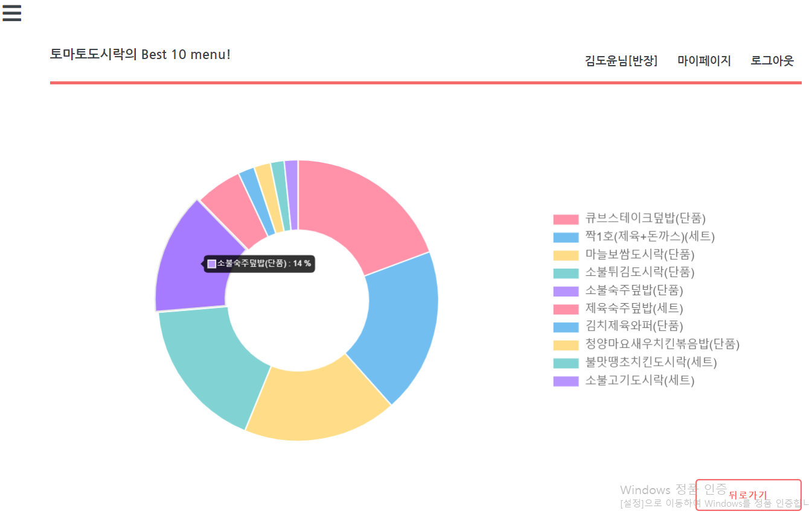
PAGE TITLE
주문현황
SCREEN ID
C-BOA-003-001
DATE
2021.04.19
DESCRIPTION
[공통]주문현황 조회
DETAIL DESCRIPTION
- 주문현황 조회(메뉴별)
화면설명
메뉴가 여러개존재하는 매장은 best menu10개를 그래프로 조회 할 수 있다

Slide 21
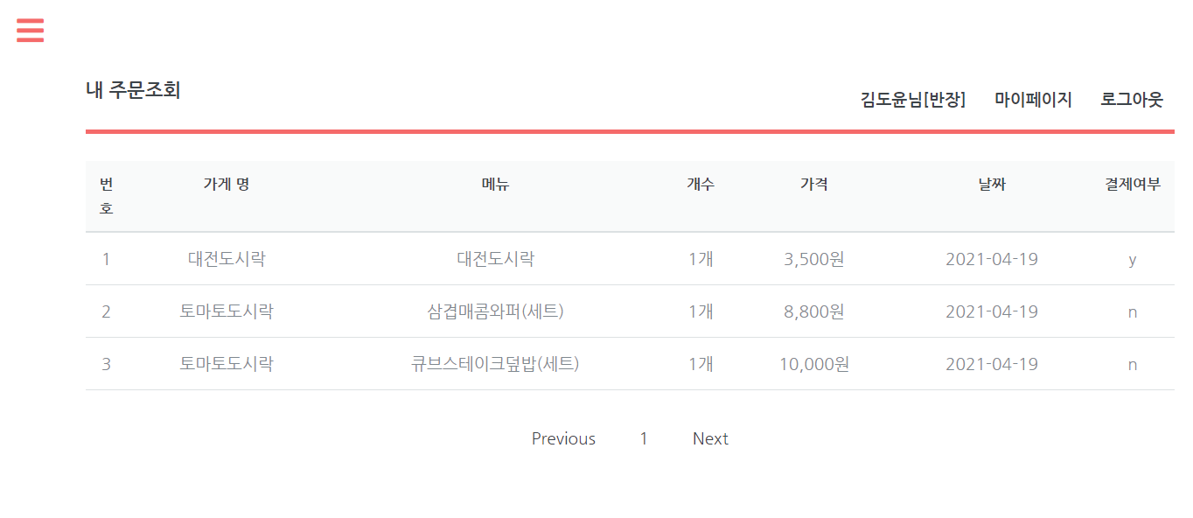
PAGE TITLE
내주문 조회
SCREEN ID
C-BOA-003-001
DATE
2021.04.19
DESCRIPTION
[공통]내주문 조회
DETAIL DESCRIPTION
- 내주문 조회
화면설명
현재까지 주문했던 주문내역을 최신날짜 순으로 조회할 수 있다

Slide 22
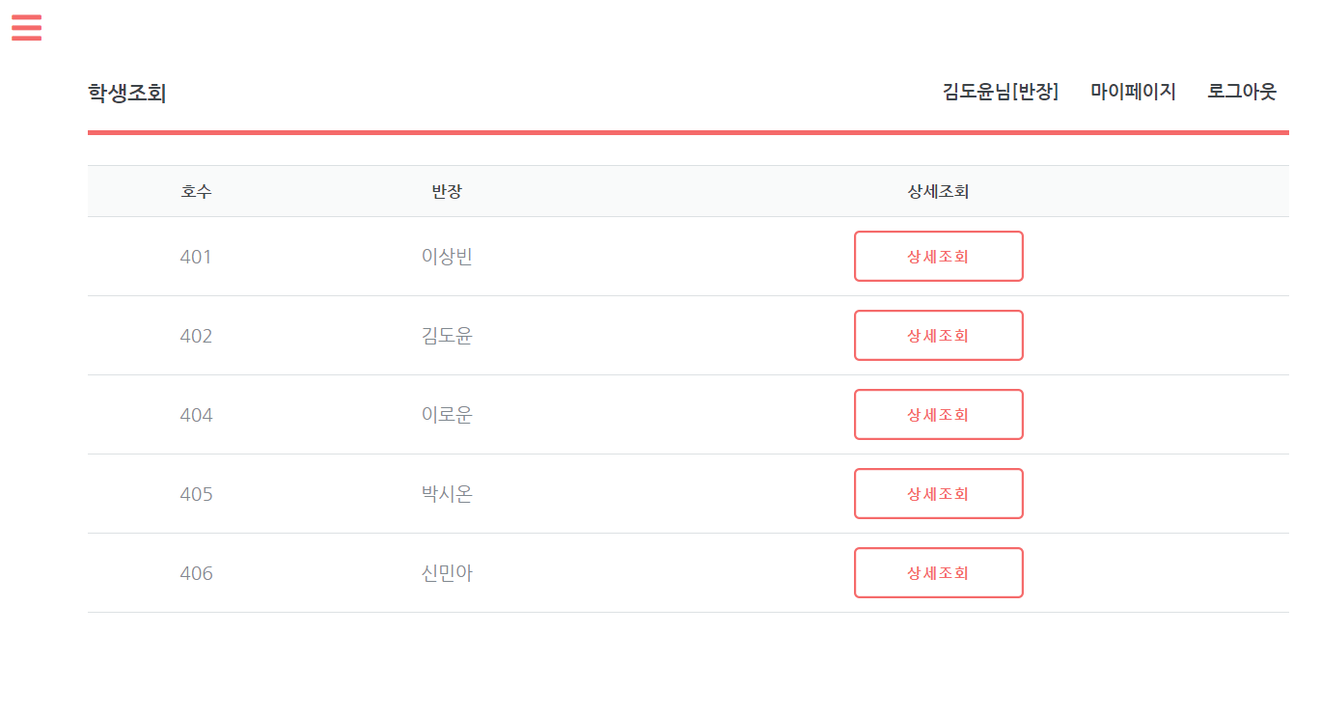
PAGE TITLE
학생 조회
SCREEN ID
C-BOA-003-002
DATE
2021.04.19
DESCRIPTION
[공통]학생 조회
DETAIL DESCRIPTION
- 학생조회
화면설명
학생조회는 각 호수와 그 호수 안에 있는 반장의 리스트를 조회할 수 있다

Slide 23
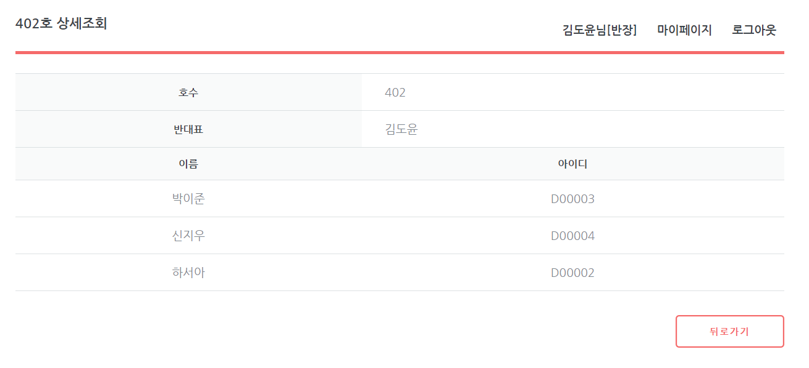
PAGE TITLE
학생조회
SCREEN ID
C-BOA-003-002
DATE
2021.04.19
DESCRIPTION
[공통]학생조회(상세)
DETAIL DESCRIPTION
- 학생조회(상세)
화면설명
상세조회 클릭하면 각 반 학생이름과 아이디를 조회할 수 있다

Slide 24
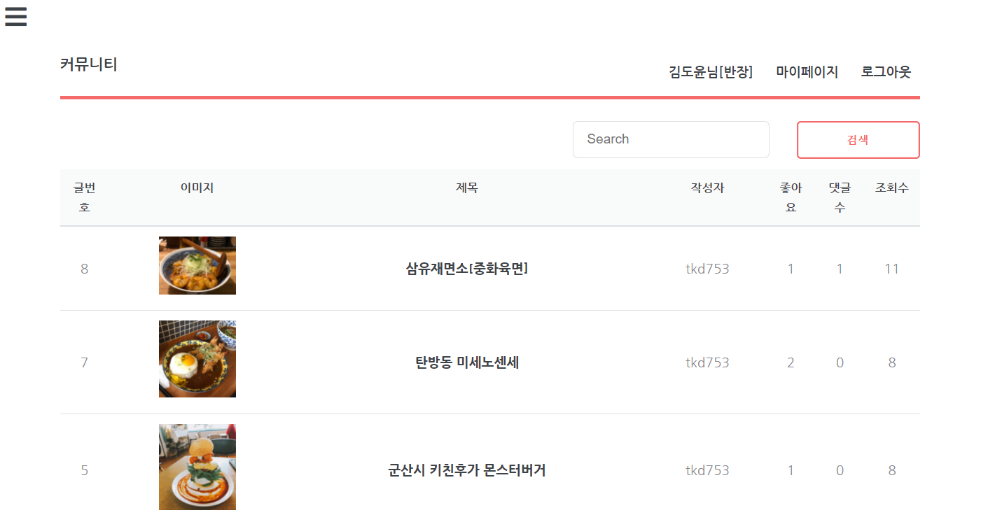
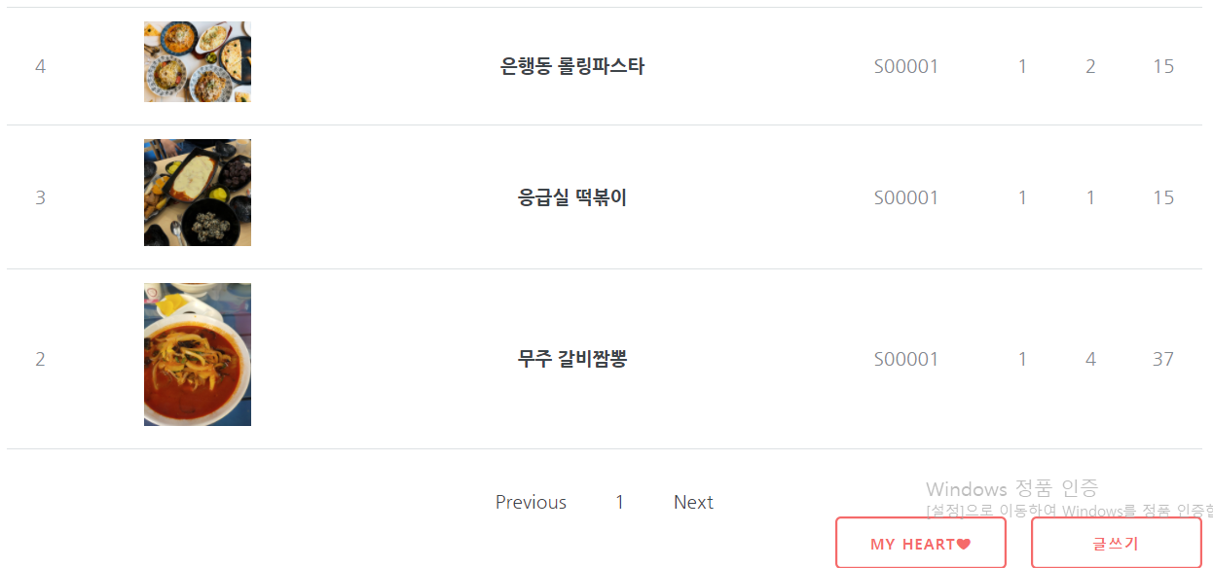
PAGE TITLE
커뮤니티
SCREEN ID
C-GAM-000-001
DATE
2021.04.19
DESCRIPTION
[공통]커뮤티니
DETAIL DESCRIPTION
- 커뮤니티
화면설명
커뮤니티페이지에서 다른사람과 자신이 작성한 맛집관련정보를 조회할 수 있다

Slide 25
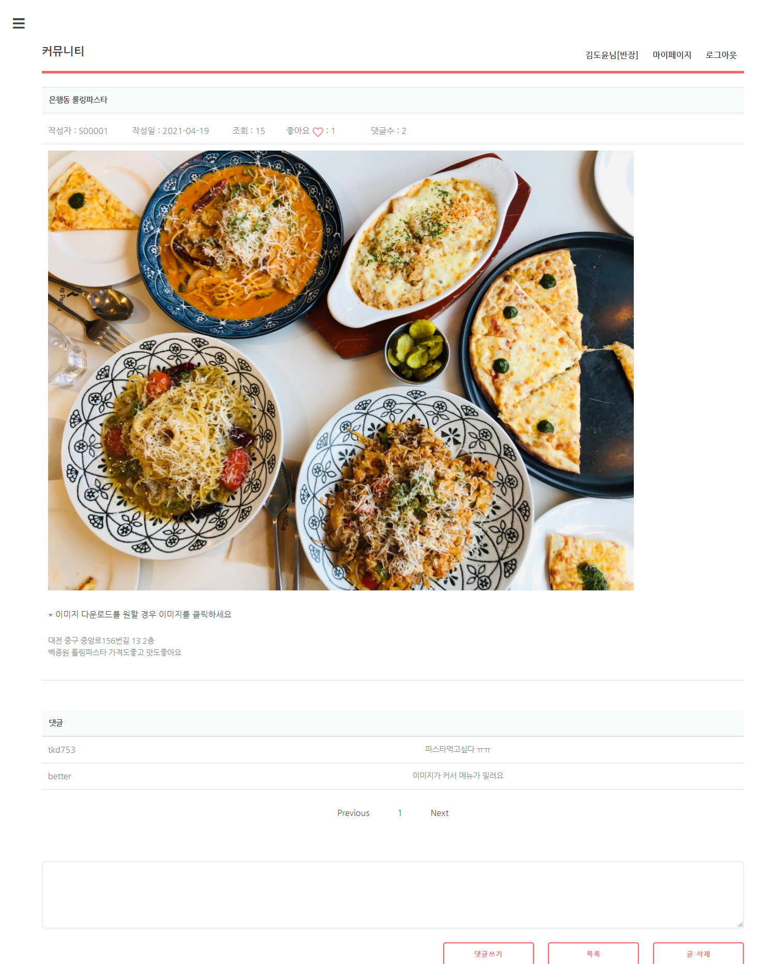
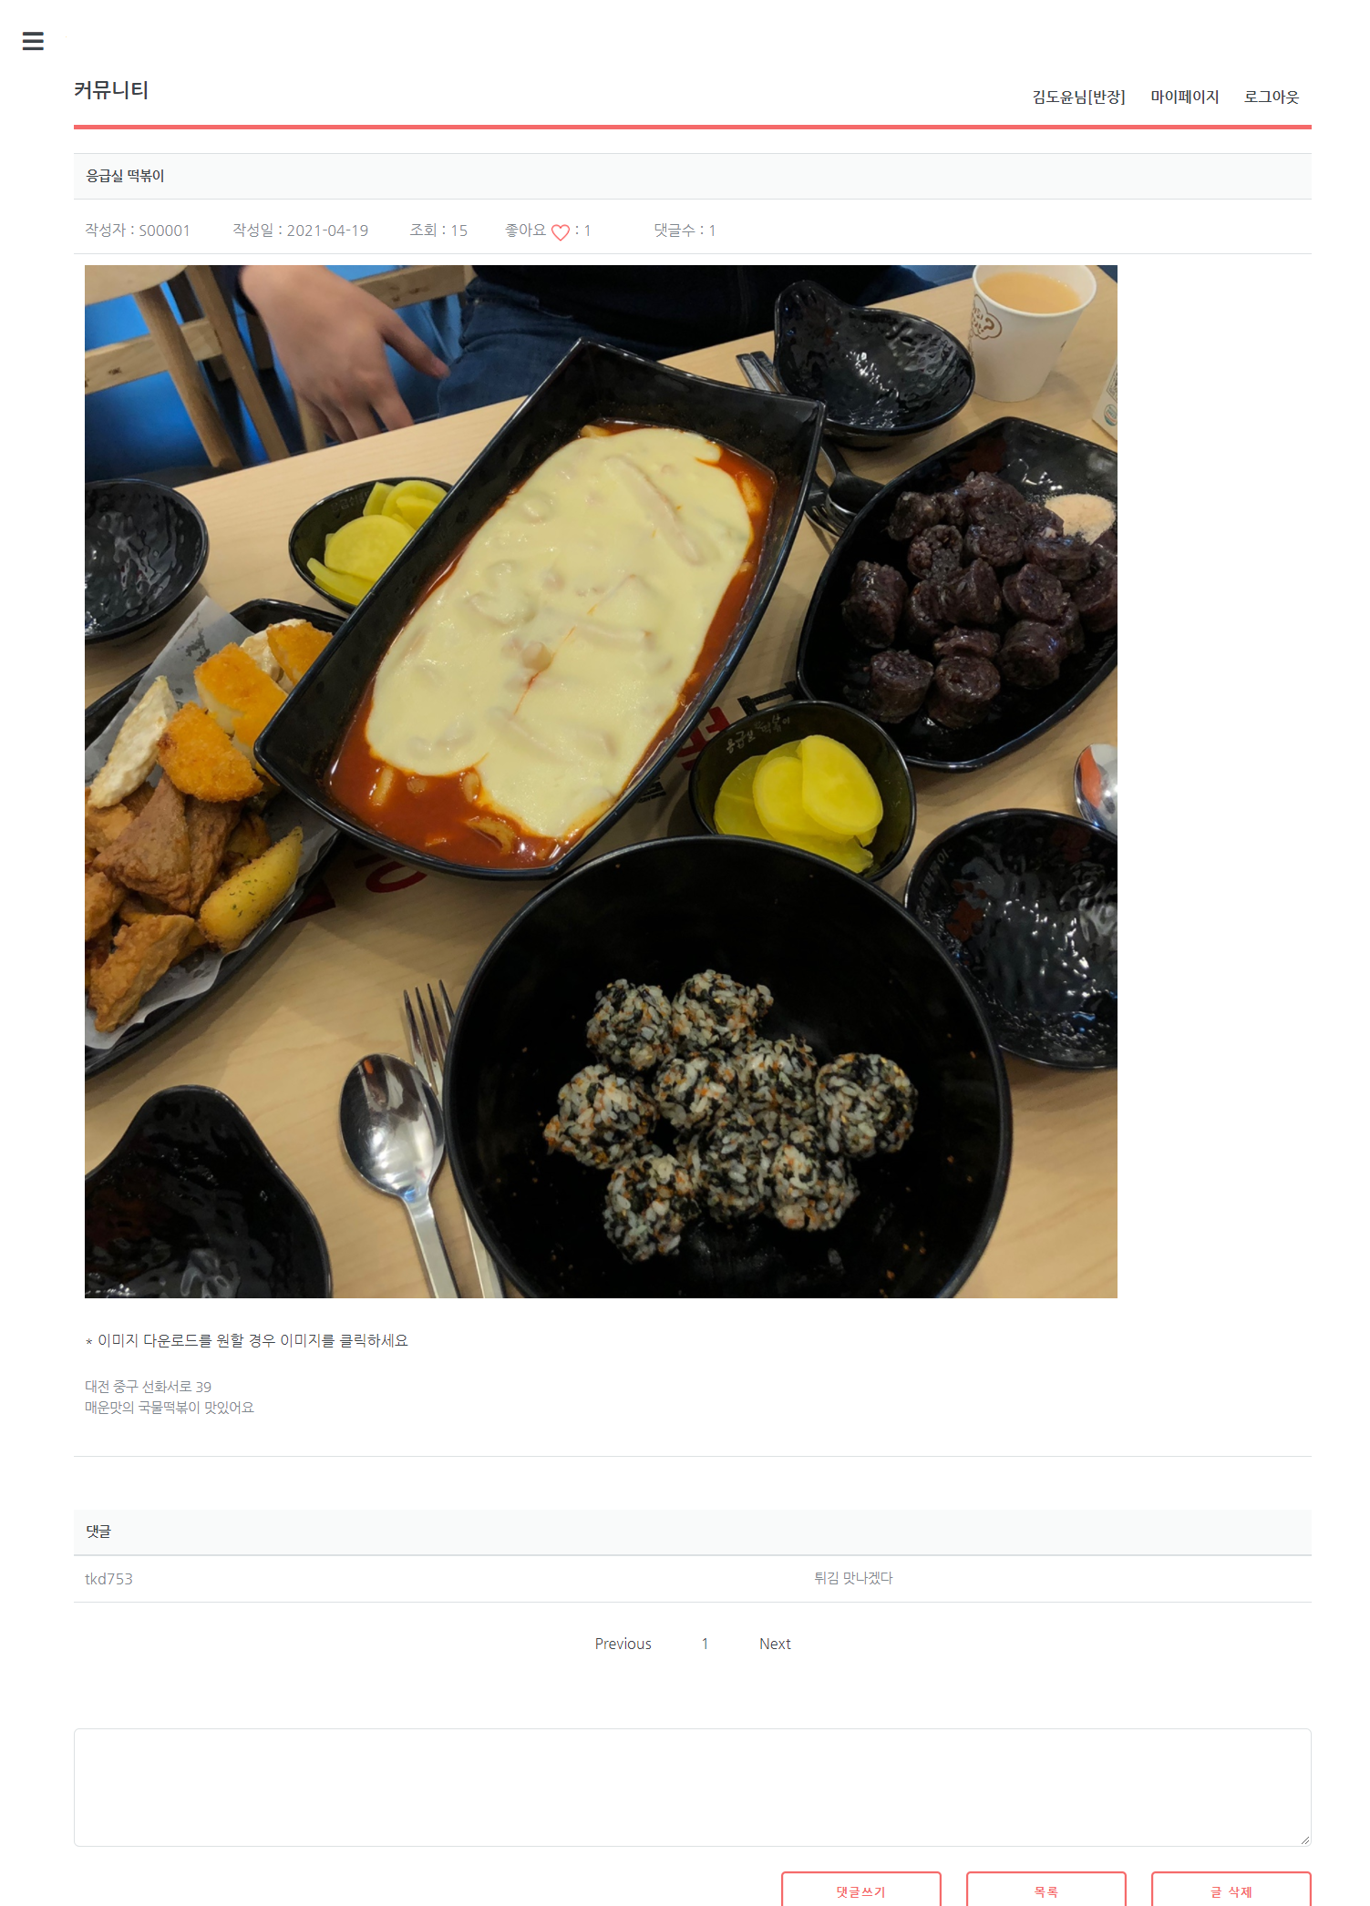
PAGE TITLE
커뮤니티
SCREEN ID
C-GAM-000-001
DATE
2021.04.19
DESCRIPTION
[공통]커뮤티니
DETAIL DESCRIPTION
- 커뮤니티
화면설명
커뮤니티페이지에서 다른사람과 자신이 작성한 맛집관련정보를 조회할 수 있다

Slide 26
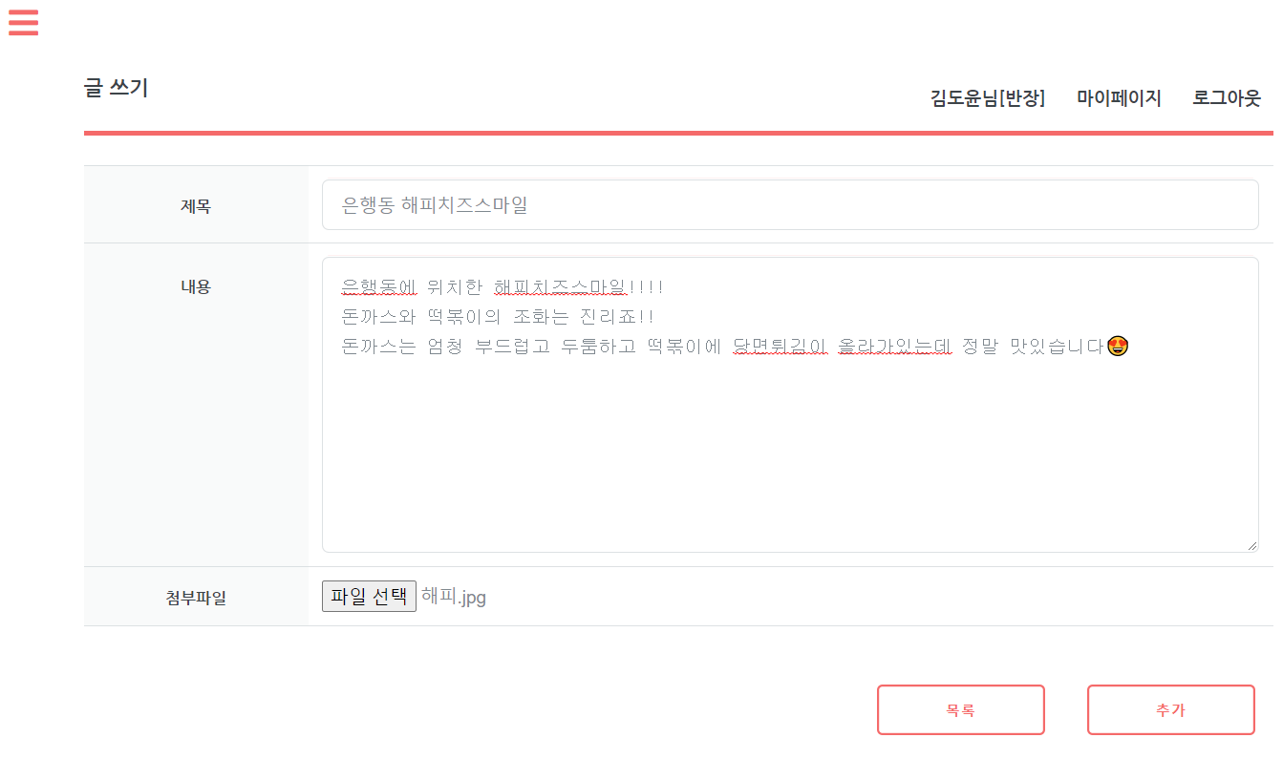
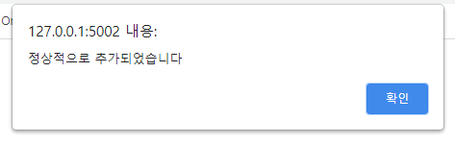
PAGE TITLE
커뮤니티
SCREEN ID
C-GAM-000-001
DATE
2021.04.19
DESCRIPTION
[공통]커뮤티니 글작성
DETAIL DESCRIPTION
- 커뮤니티 글작성
화면설명
커뮤니티에 글제목, 내용을 입력하고 파일을 선택하여 글작성하면 추가되었다는 창이 출력된다

Slide 27
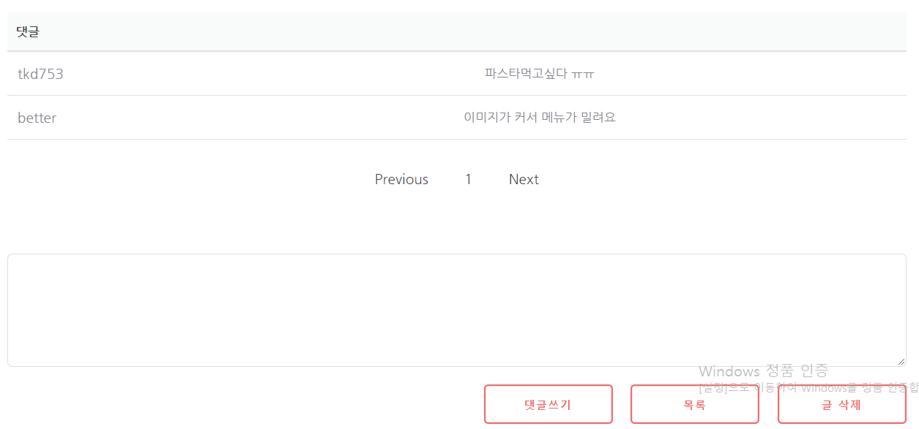
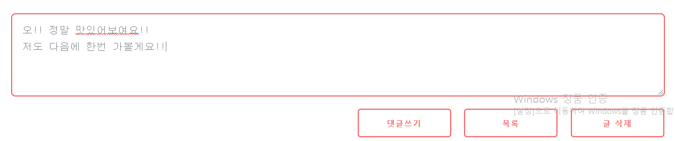
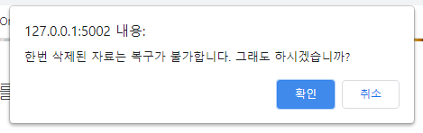
PAGE TITLE
커뮤니티
SCREEN ID
C-GAM-000-002
DATE
2021.04.19
DESCRIPTION
[공통]커뮤티니 댓글
DETAIL DESCRIPTION
- 커뮤니티 댓글
화면설명
댓글을 작성하고 자신일 작성한 댓글을 삭제할 수 있다

Slide 28
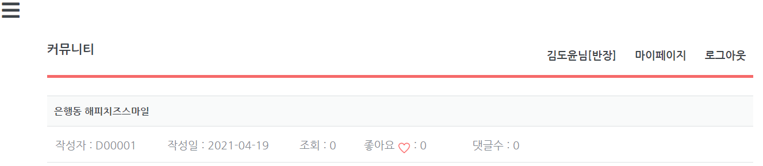
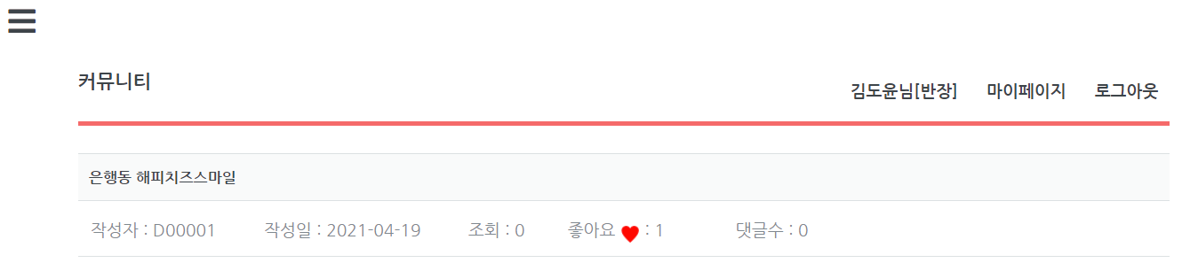
PAGE TITLE
커뮤니티
SCREEN ID
C-GAM-000-002
DATE
2021.04.19
DESCRIPTION
[공통]커뮤티니 좋아요
DETAIL DESCRIPTION
- 커뮤니티 좋아요
화면설명
글에 좋아요버튼을 누르면 하트가 채워지며 좋아요 개수가 올라간다

Slide 29

PAGE TITLE
커뮤니티
SCREEN ID
C-GAM-000-002
DATE
2021.04.19
DESCRIPTION
[공통]커뮤티니 검색
DETAIL DESCRIPTION
- 커뮤니티 검색
화면설명
검색창에 검색어를 입력하면 해당검색어가 포함된 글을 조회할 수 있다

Slide 30

PAGE TITLE
커뮤니티
SCREEN ID
C-GAM-000-002
DATE
2021.04.19
DESCRIPTION
[공통]커뮤티니 검색
DETAIL DESCRIPTION
- 커뮤니티 검색
화면설명
MY HEART버튼을 누르면 자신이 좋아요 버튼을 누른 글만 조회할 수 있다

Slide 31

PAGE TITLE
QnA
SCREEN ID
C-BOA-002-001
DATE
2021.04.19
DESCRIPTION
[공통]QnA
DETAIL DESCRIPTION
- FnQ
- QnA
화면설명
자주하는 질문과 내가한 질문을 조회할 수 있다

Slide 32


PAGE TITLE
QnA
SCREEN ID
C-BOA-002-003
DATE
2021.04.19
DESCRIPTION
[공통]QnA 작성
DETAIL DESCRIPTION
- FnQ
- QnA
화면설명
제목과 내용,첨부파일(선택)을 입력하여 질문을 작성할 수 있다

Slide 33

PAGE TITLE
홈화면
SCREEN ID
C-MAI-000-001
DATE
2021.04.19
DESCRIPTION
[관리자]홈 화면
DETAIL DESCRIPTION
- 홈화면
화면설명
관리자가 로그인시 가장 첫화면

Slide 34

PAGE TITLE
공지사항
SCREEN ID
C-BOA-001-003
DATE
2021.04.19
DESCRIPTION
[관리자]공지사항 추가
DETAIL DESCRIPTION
- 제목, 내용, 파일선택 가능
-목록 이동
-추가버튼
화면설명
공지사항의 글 작성 및
목목이동

Slide 35

PAGE TITLE
PAGE TITLE
SCREEN ID
SCREEN ID
DATE
공지사항
DATE
공지사항
C-BOA-001-003
2021.04.19
2021.04.19
[관리자]공지사항 추가
DESCRIPTION
[관리자]공지사항
DESCRIPTION
DETAIL DESCRIPTION
DETAIL DESCRIPTION
- 제목, 내용, 파일선택 가능
-목록 이동
-추가버튼
화면설명
화면설명
공지사항의 글 작성 및
목목이동

Slide 36

PAGE TITLE
공지사항
SCREEN ID
C-BOA-001-003
DATE
2021.04.19
DESCRIPTION
[관리자]공지사항 파일 선택
DETAIL DESCRIPTION
- 파일선택 가능
화면설명
공지사항에 추가할 사진 첨부

Slide 37
PAGE TITLE
공지사항
SCREEN ID
C-BOA-001-003
DATE
2021.04.19
DESCRIPTION
[관리자]공지사항 파일 선택
DETAIL DESCRIPTION
- 파일선택 가능
화면설명
공지사항에 추가할 사진 첨부

Slide 38

PAGE TITLE
공지사항
SCREEN ID
C-BOA-001-002
DATE
2021.04.19
DESCRIPTION
[관리자]공지사항 내용 수정
DETAIL DESCRIPTION
- 제목, 내용, 파일
화면설명
작성된 내용의 정보를 수정

Slide 39
PAGE TITLE
공지사항
SCREEN ID
C-BOA-001-002
DATE
2021.04.19
DESCRIPTION
[관리자]공지사항 내용 수정
DETAIL DESCRIPTION
- 제목, 내용, 파일
화면설명
작성된 내용의 정보를 수정

Slide 40

PAGE TITLE
주문현황
SCREEN ID
C-ADM-001-001
DATE
2021.04.19
DESCRIPTION
[관리자]식당별 주문현황
DETAIL DESCRIPTION
- 오늘 주문현황 표시
- 탑10 메뉴
화면설명
반별 주문현황 및
원하는 도시락 탑10 메뉴 확인

Slide 41

PAGE TITLE
주문현황
SCREEN ID
C-ADM-001-001
DATE
2021.04.19
DESCRIPTION
[관리자]도시락 탑 10 메뉴
DETAIL DESCRIPTION
- 탑10 메뉴
화면설명
원하는 도시락 탑 10메뉴

Slide 42

PAGE TITLE
주문조회
SCREEN ID
C-ADM-001-001
DATE
2021.04.19
DESCRIPTION
[관리자]총 주문 조회
DETAIL DESCRIPTION
- 검색
-조회
화면설명
아이디, 이름, 날짜, 별로 검색

Slide 43

PAGE TITLE
주문조회
SCREEN ID
C-ADM-001-001
DATE
2021.04.19
DESCRIPTION
[관리자]이름별 총 주문 조회
DETAIL DESCRIPTION
- 이름별 검색
화면설명
원하는 이름으로 검색

Slide 44

PAGE TITLE
주문조회
SCREEN ID
C-ADM-001-001
DATE
2021.04.19
DESCRIPTION
[관리자]날짜별 총 주문 조회
DETAIL DESCRIPTION
- 날짜별 조회
화면설명
원하는 날짜의 내용조회

Slide 45

PAGE TITLE
학생조회
SCREEN ID
C-BOA-003-002
DATE
2021.04.19
DESCRIPTION
[관리자]학생조회
DETAIL DESCRIPTION
- 반별 학생조회
- 상세조회
화면설명
원하는 반 별 반장 조회

Slide 46

PAGE TITLE
학생조회
SCREEN ID
S-PLS-C-BOA-003-002-001
DATE
2021.04.19
DESCRIPTION
[관리자]호실별 상세조회
DETAIL DESCRIPTION
- 반별 인원 조회
- 일괄 졸업
화면설명
호실별 인원조회 및 반별 일괄졸업

Slide 47

PAGE TITLE
학생조회
SCREEN ID
C-BOA-003-002
DATE
2021.04.19
DESCRIPTION
[관리자]호실별 일괄졸업
DETAIL DESCRIPTION
- 반별 일괄졸업
화면설명
원하는 반 인원을 일괄졸업

Slide 48

PAGE TITLE
커뮤니티
SCREEN ID
C-GAM-000-001
DATE
2021.04.19
DESCRIPTION
[관리자]커뮤니티
DETAIL DESCRIPTION
- 커뮤니티 조회
- 글작성
- 내용 확인
화면설명
제목 검색
내용확인
글작성
글번호, 이미지, 제목 작성자, 좋아요, 댓글수 조회수 확인

Slide 49

PAGE TITLE
커뮤니티
SCREEN ID
C-GAM-000-002
DATE
2021.04.19
DESCRIPTION
[관리자]제목별 내용 검색
DETAIL DESCRIPTION
- 제목별 검색 기능
화면설명
제목 검색기능

Slide 50

PAGE TITLE
커뮤니티
SCREEN ID
C-GAM-000-002
DATE
2021.04.19
DESCRIPTION
[관리자]내가 누른좋아요
DETAIL DESCRIPTION
- 내가 누른 좋아요
화면설명
내가 누른 좋아요 를 기준으로 글 확인가능

Slide 51

PAGE TITLE
댓글
SCREEN ID
C-GAM-000-003
DATE
2021.04.19
DESCRIPTION
[관리자] 댓글조회
DETAIL DESCRIPTION
- 글쓰기
- 댓글 보기
- 목록
- 글 삭제
화면설명
작성된 댓글 조회가능

Slide 52

PAGE TITLE
댓글
SCREEN ID
C-GAM-000-003
DATE
2021.04.19
DESCRIPTION
[관리자] 댓글 쓰기
DETAIL DESCRIPTION
- 댓글쓰기
화면설명
댓글 작성후 저장

Slide 53

PAGE TITLE
댓글
SCREEN ID
C-GAM-000-003
DATE
2021.04.19
DESCRIPTION
[관리자] 글삭제
DETAIL DESCRIPTION
- 작성한 글을 삭제
화면설명
작성한 사용자가 본인의 글을 삭제

Slide 54

PAGE TITLE
qna
SCREEN ID
C-BOA-002-001
DATE
2021.04.19
DESCRIPTION
[관리자] qna조회
DETAIL DESCRIPTION
- qna 조회
화면설명
qna에 답변이가능하다.

Slide 55

PAGE TITLE
qna
SCREEN ID
C-BOA-002-003
DATE
2021.04.19
DESCRIPTION
[관리자] qna답변
DETAIL DESCRIPTION
- qna답변
화면설명
qna에 문의사항 및 답변

Slide 56

PAGE TITLE
qna
SCREEN ID
C-BOA-002-002
DATE
2021.04.19
DESCRIPTION
[관리자] qna답변 삭제
DETAIL DESCRIPTION
- qna답변 삭제
화면설명
답변한 글을 삭제

Slide 57

PAGE TITLE
업체관리
SCREEN ID
C-BOA-004-001
DATE
2021.04.19
DESCRIPTION
[관리자] 업체 조회
DETAIL DESCRIPTION
- 업체조회
- 업체 등록
- 업체 삭제
화면설명
새로운 업체 등록
업체 삭제

Slide 58

PAGE TITLE
업체관리
SCREEN ID
C-BOA-004-003
DATE
2021.04.19
DESCRIPTION
[관리자] 업체 등록
DETAIL DESCRIPTION
- 업체 등록
화면설명
새로운 업체등록 업체명, 전화번호, 가명코드 입력

Slide 59

PAGE TITLE
호실관리
SCREEN ID
C-BOA-003-002
DATE
2021.04.19
DESCRIPTION
[관리자] 호실 조회
DETAIL DESCRIPTION
- 호실 조회
- 호실 활성화 비활성화
- 호실 추가
- 호실 삭제
화면설명
호실 등록, 삭제, 호실 활성화 비활성화
인원이 있는 호실은 비활성화 불가능

Slide 60

PAGE TITLE
호실관리
SCREEN ID
C-BOA-003-002
DATE
2021.04.19
DESCRIPTION
[관리자] 호실 삭제
DETAIL DESCRIPTION
- 호실 삭제
화면설명
인원이 없는 호실을 기준으로 호실삭제

